Slide 1
Fri åsiktsbildning & integritet

Slide 2
Delegationsbestämmelse
Bestämmelserna i denna grundlag hindrar inte att det i lag meddelas föreskrifter om förbud mot offentliggörande av personuppgifter:
Etnisk ursprung, politiska åsikter, filosofisk övertygelse, medlemskap i fackförening (1 p.)
hälsa, sexualliv eller sexuell läggning (2 p.)
genetiska och biometriska uppgifter (3 p.)
Om uppgifterna är sökbara och
formerna för tillgängliggörandet innebär
”särskilda risker för otillbörligt intrång i enskildas personliga integritet”
TF 1:13, YGL 1:20, BrB 4:6

Slide 3
Avvisat förslag
4. om att en enskild har begått lagöverträdelser genom brott, förekommer i fällande domar i brottmål eller har varit föremål för straffprocessuella tvångsmedel.
prop. 2017/18:49
avvisat 2018 och 2022

Slide 4
Utredningsuppdrag
Utredaren ska ta ställning till om det finns behov av att inskränka grundlagsskyddet för söktjänster som offentliggör personuppgifter om
adress,
telefonnummer,
civilstånd,
uppgifter om enskildas personliga förhållanden samt
personuppgifter om lagöverträdelser
Dir. 2023:145

Slide 5
Redaktioner
Uppdrag Granskning
Ekot
Aftonbladet
Expressen
DN
Gotha Media
SvD
Antal exempel
Cirka: 90
Notes:
Förfrågan till några redaktioner, ej komplett

Slide 6
Telefonnummer – adresser
Notes:
Samtliga redaktioner använder dagligen tjänster för att få fram telefonnummer och adresser. En återgång till Televerkets ”telefonkatalogen” ej möjlig.

Slide 7
Bilar, fastigheter och inkomst

Slide 8
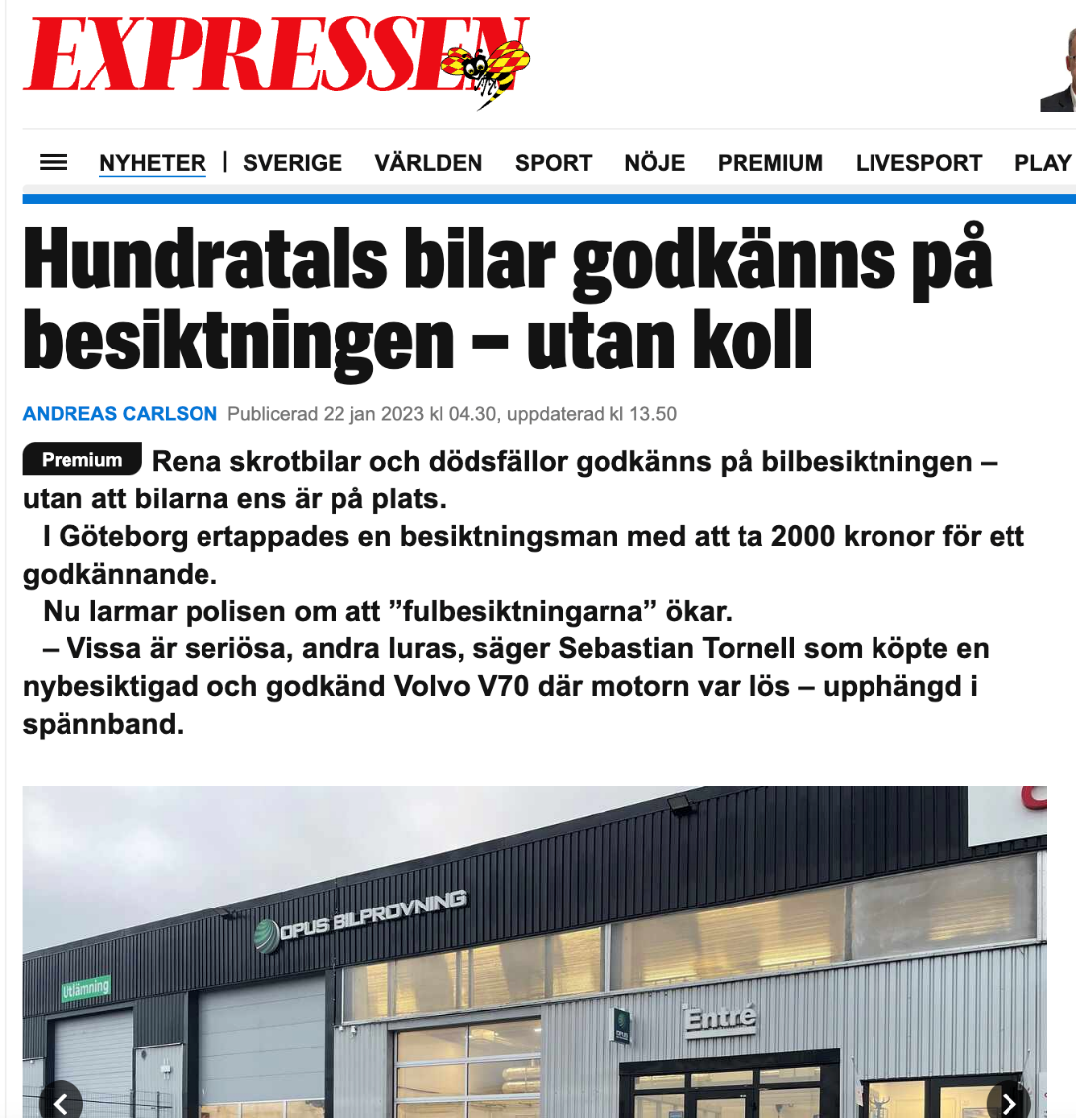

Slide 9
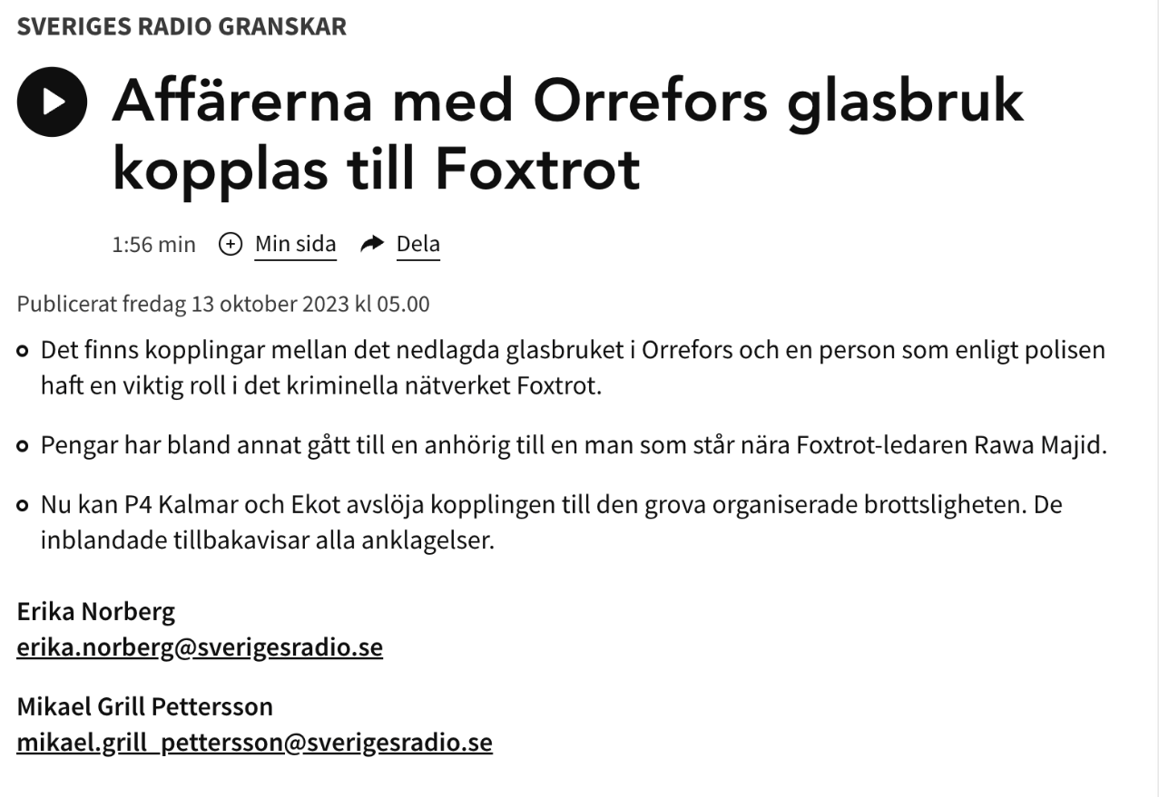

Slide 10
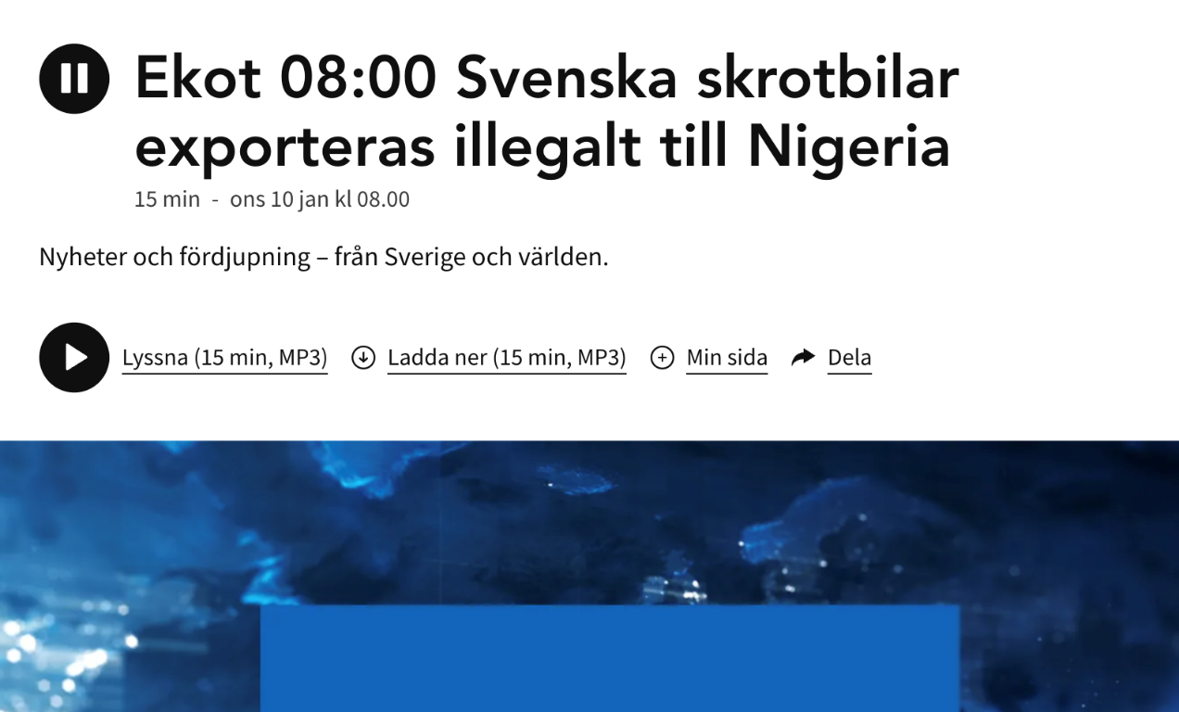

Slide 11
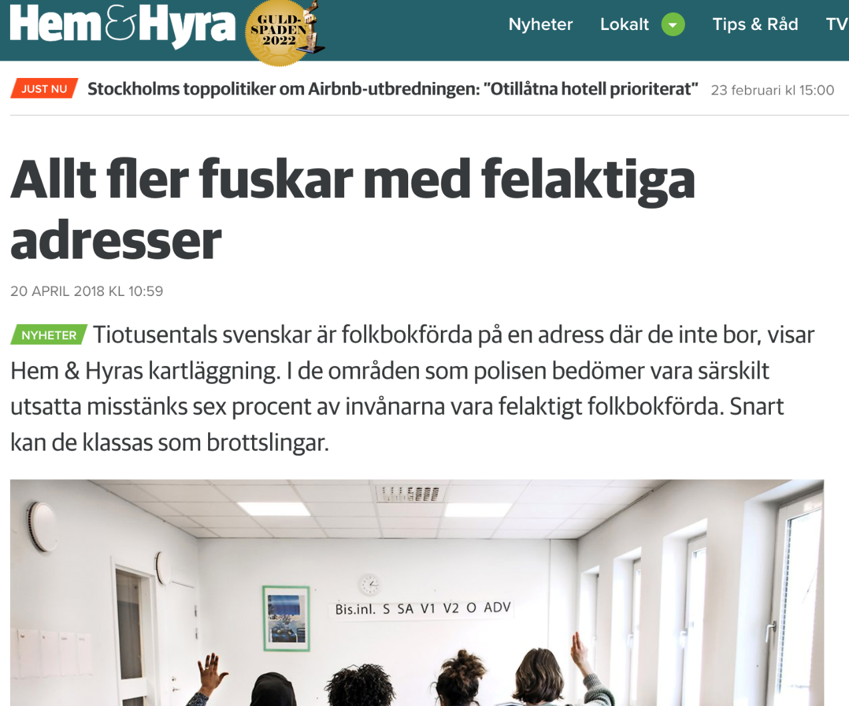

Slide 12
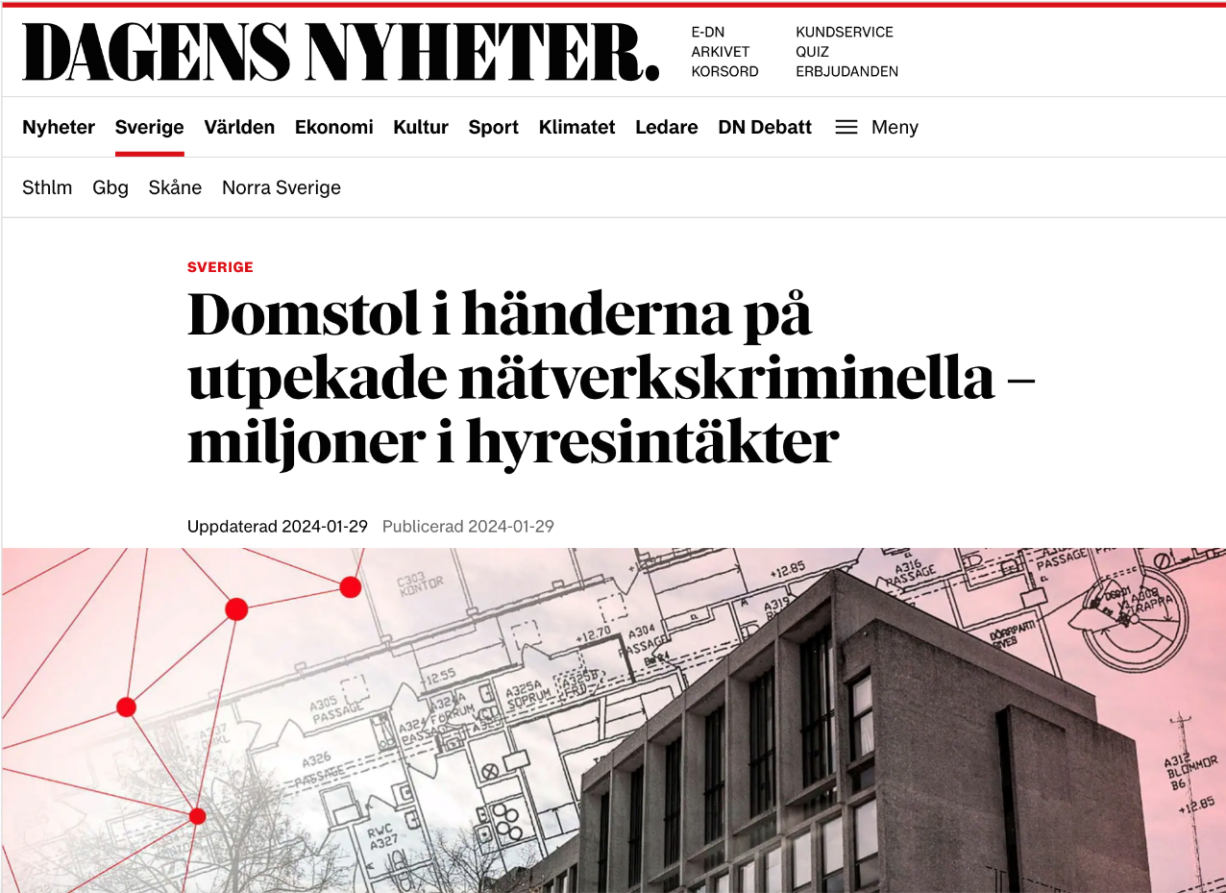

Slide 13
Uppgifter om lagöverträdelser
Notes:
Var det primära för utredningen innan regeringen tillförde fler uppgifter som skulle ses öve.

Slide 14
Notes:
Blottlägger systemfel, dålig kontroll över lärare.

Slide 15
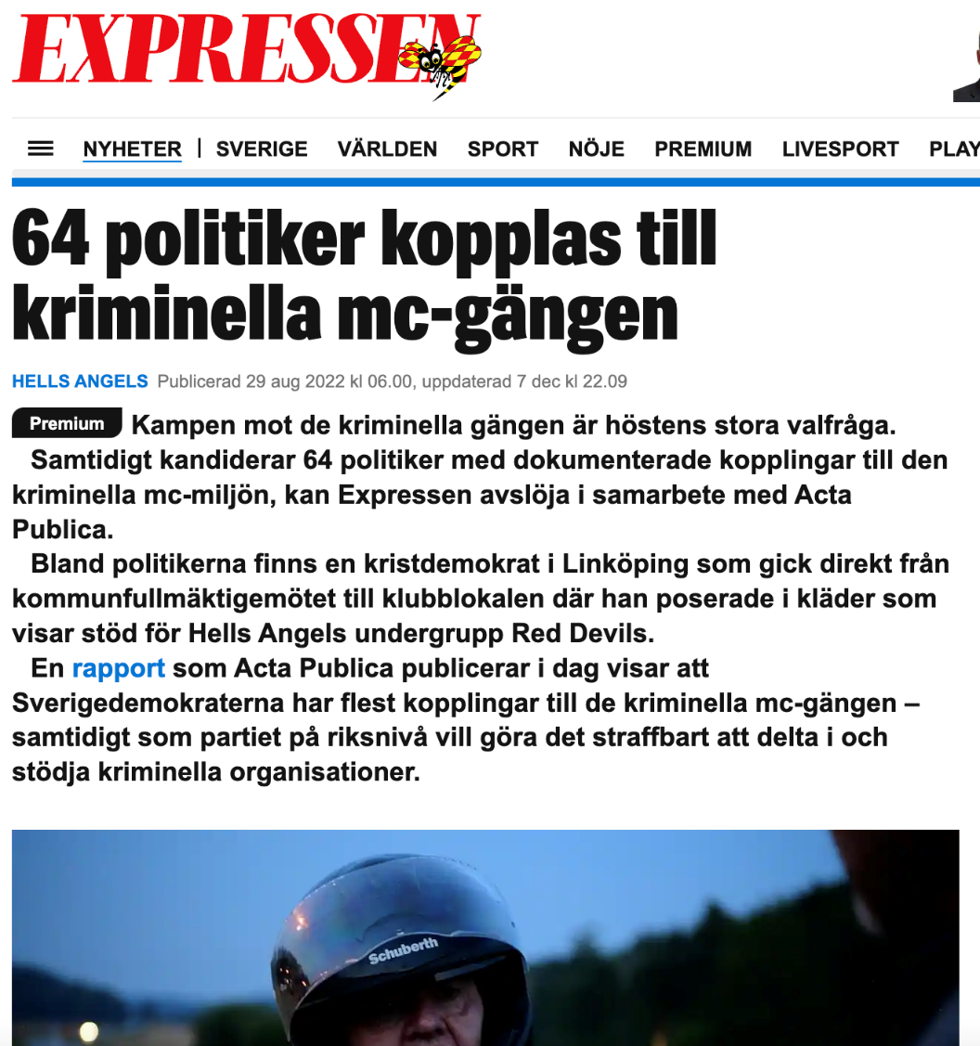
Notes:
Är det en kristdemokrat som gett överstyr för eller en slug HA medlem.

Slide 16
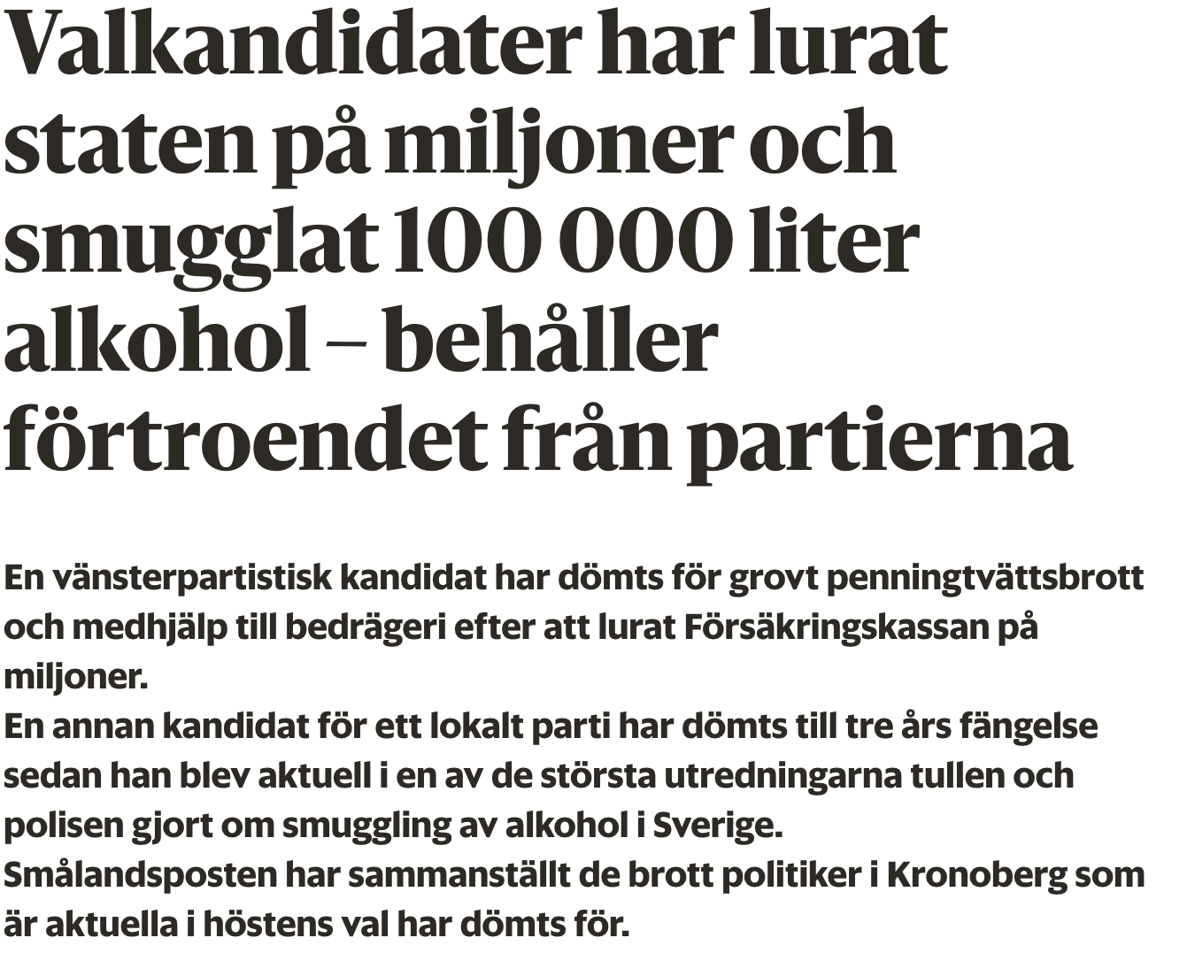

Slide 17
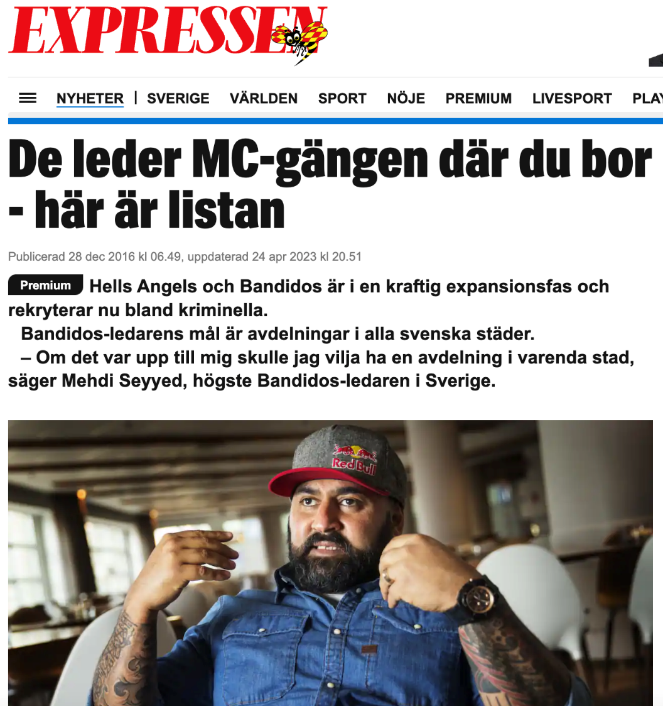

Slide 18
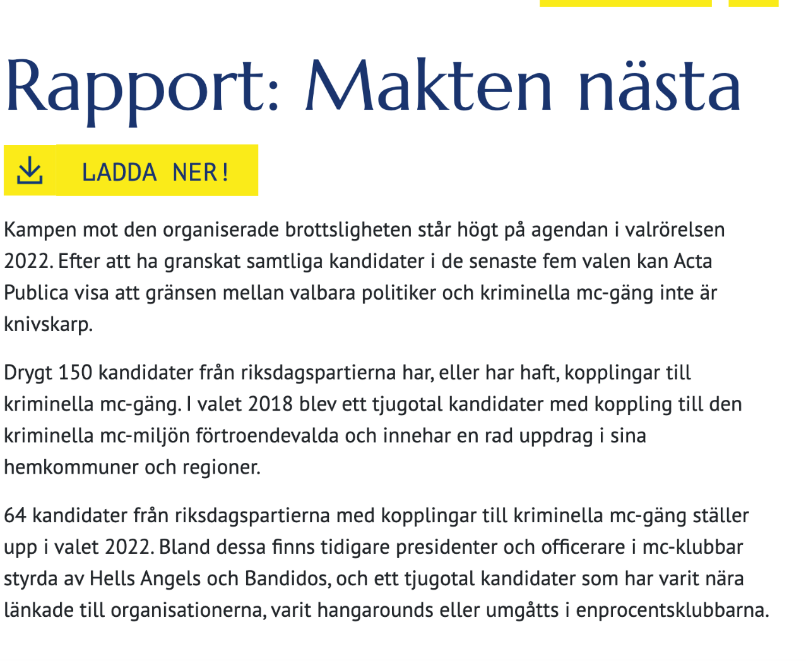

Slide 19
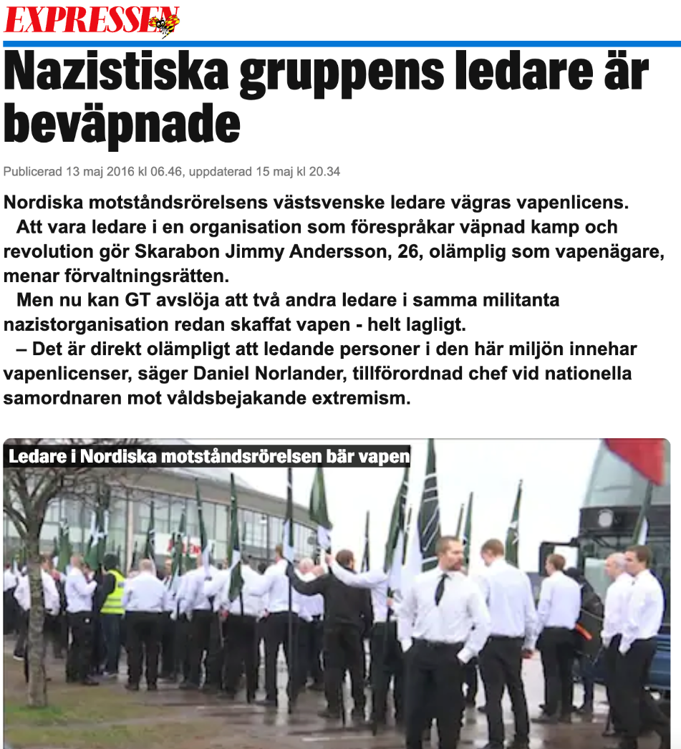

Slide 20
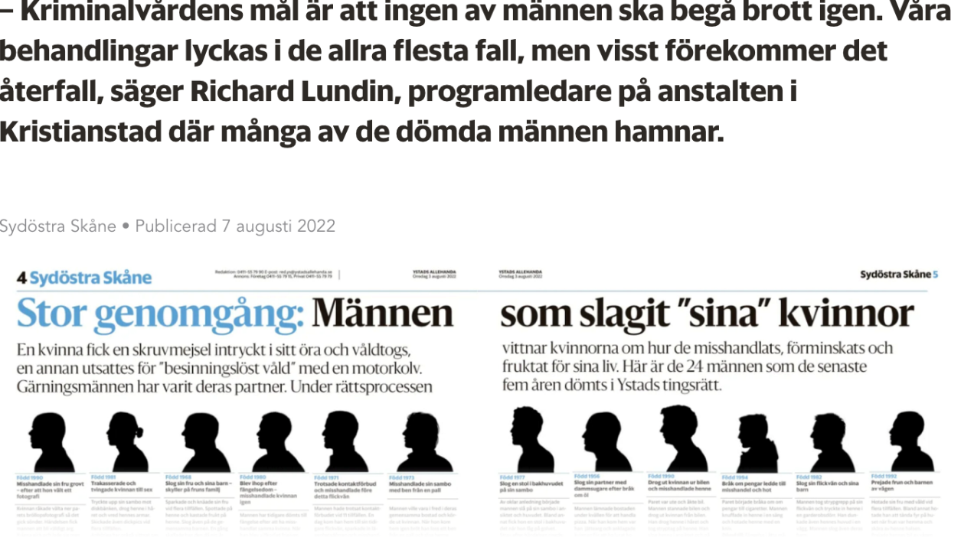

Slide 21
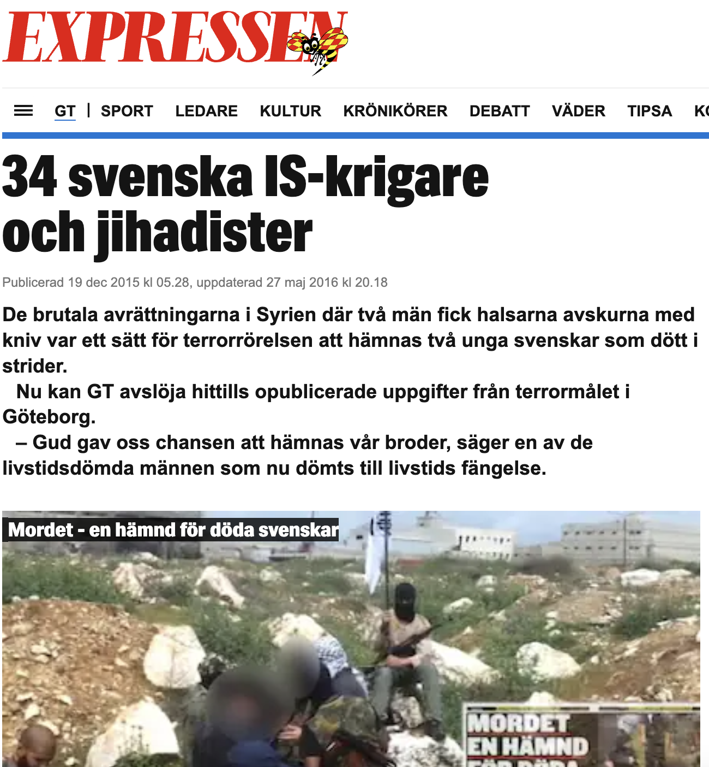

Slide 23
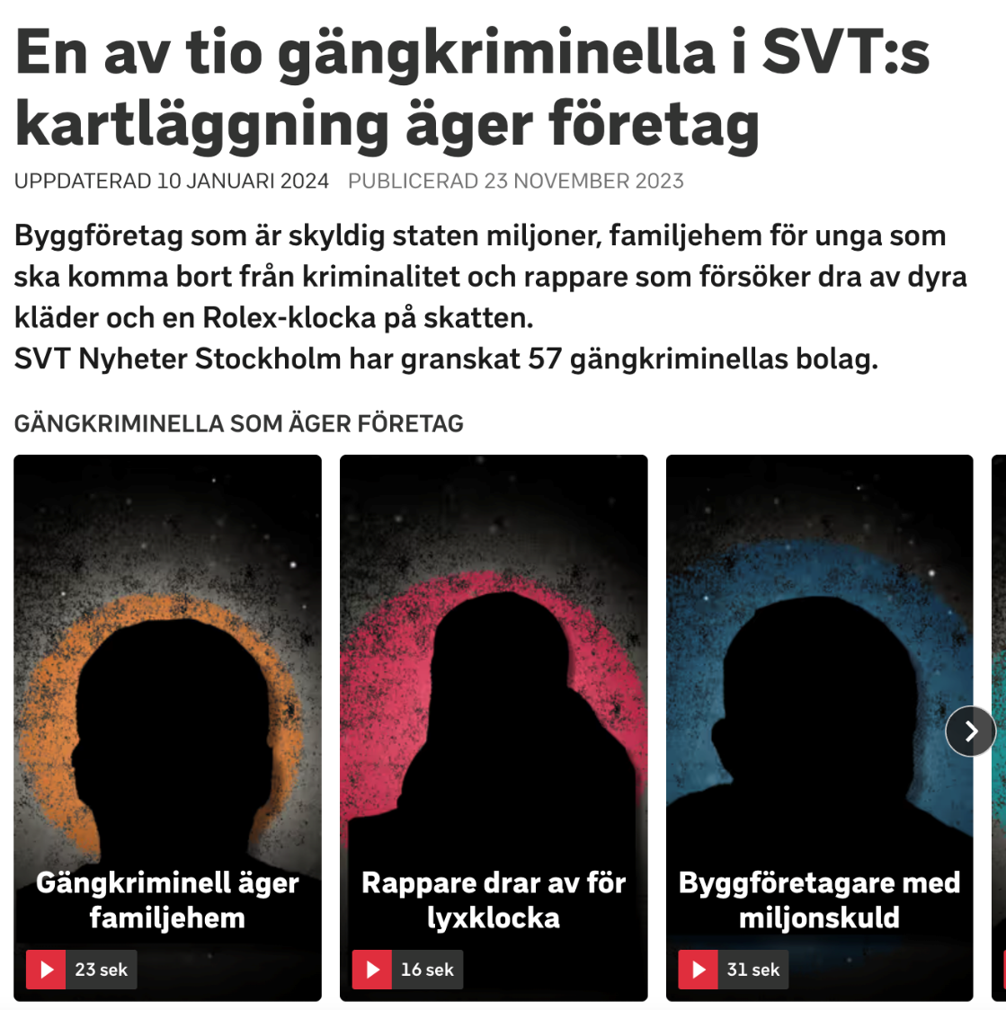

Slide 24
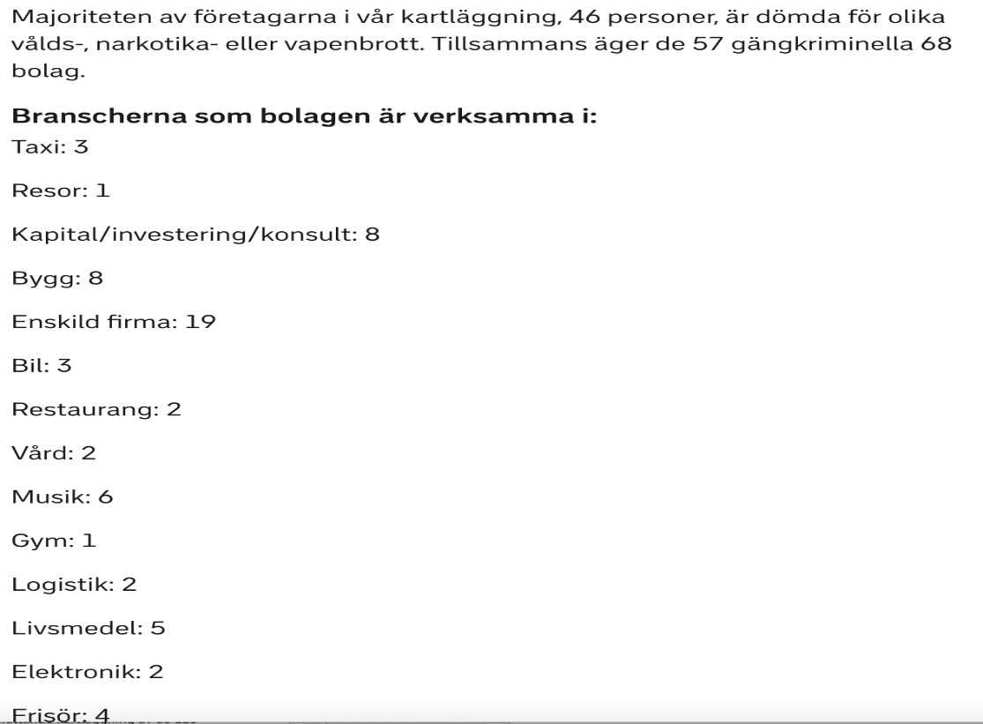
Notes:
Här närmare vilka branscher allt från konsultverksamhet till frisörer.

Slide 25
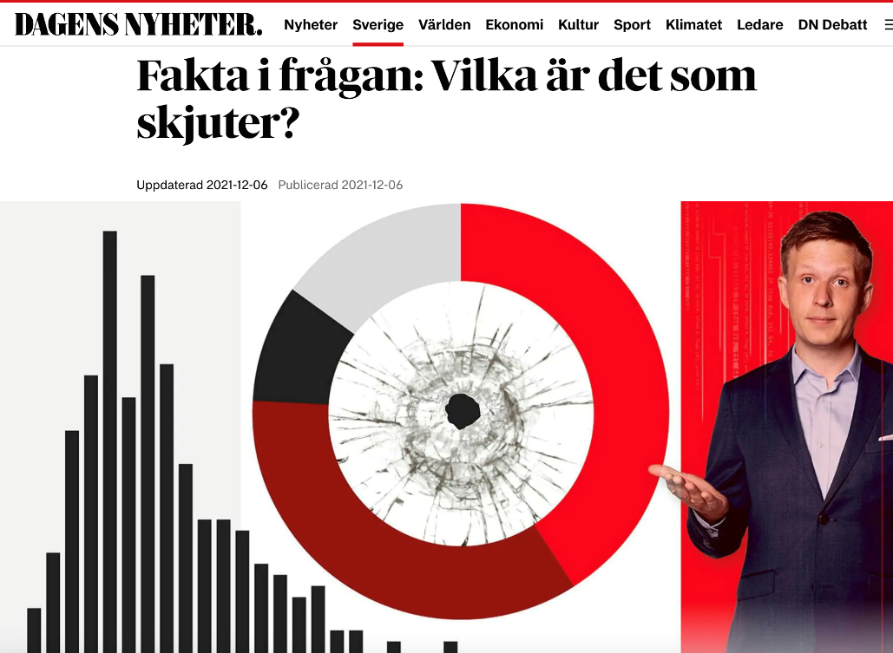
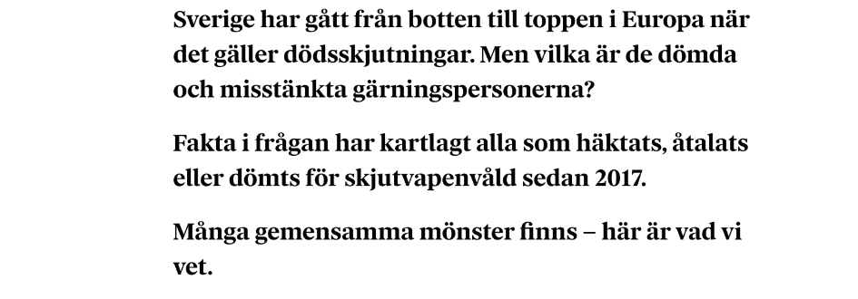

Slide 26
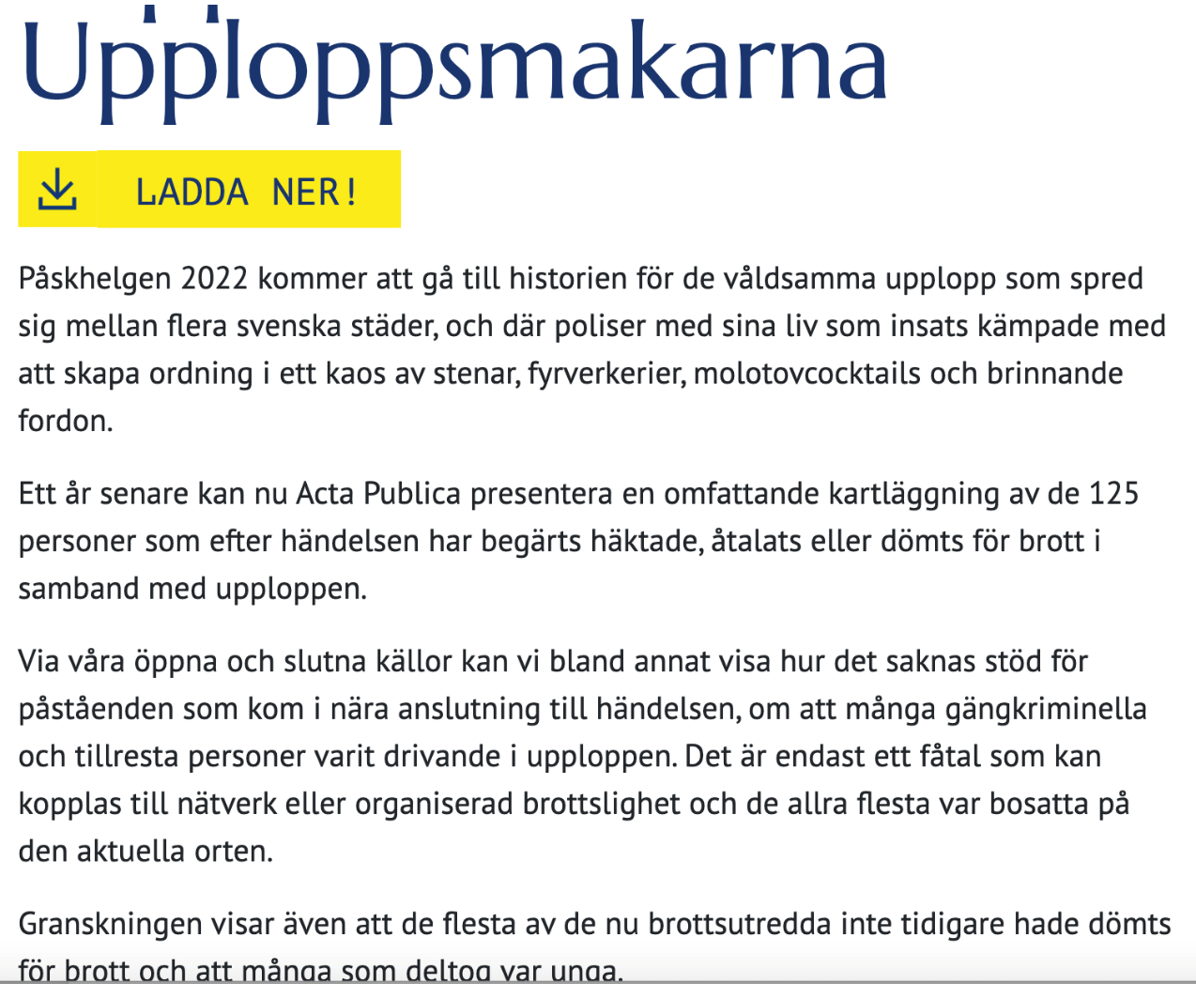

Slide 27
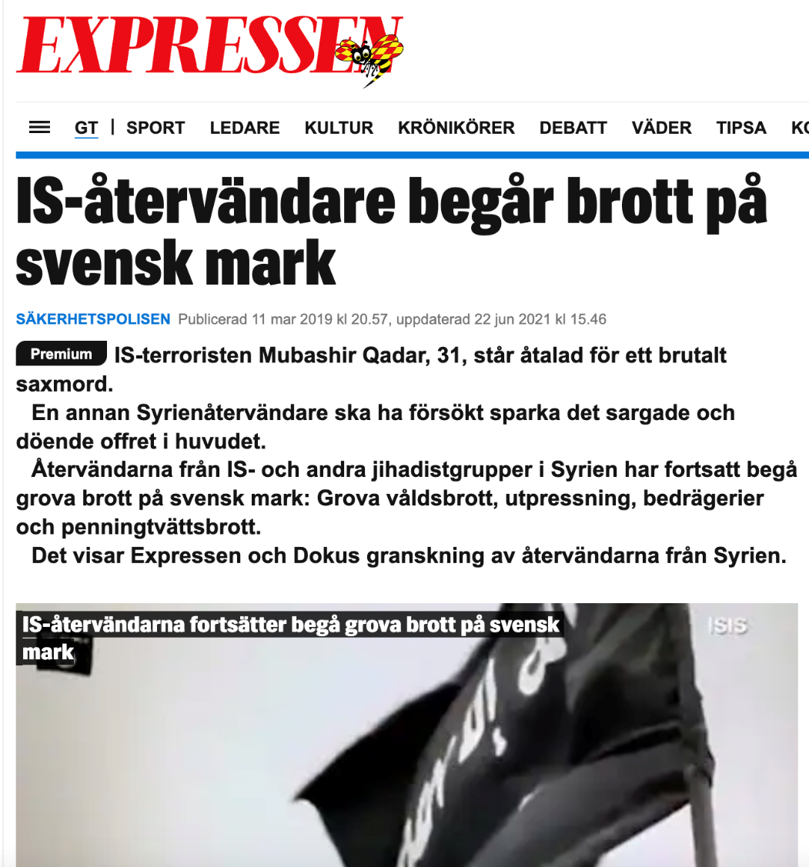

Slide 29
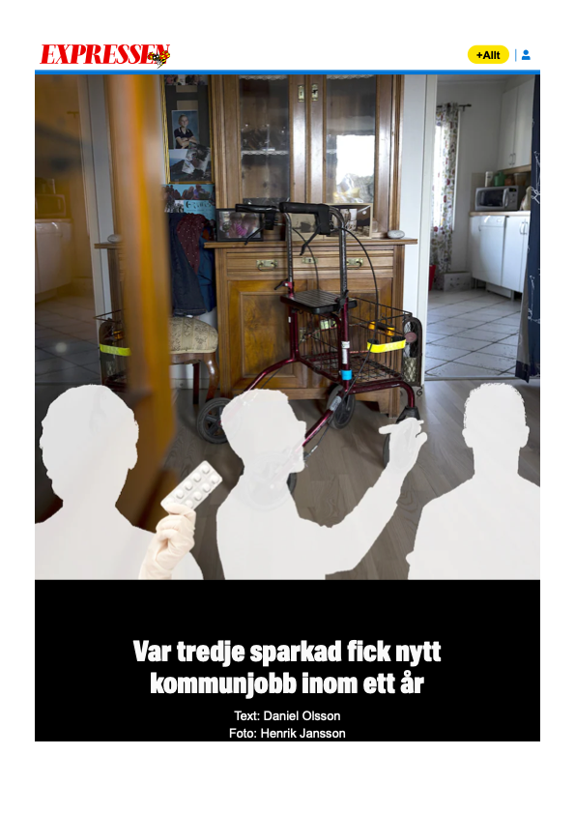

Slide 30
Notes:
Brister i rekryteringen till kommuner.

Slide 32
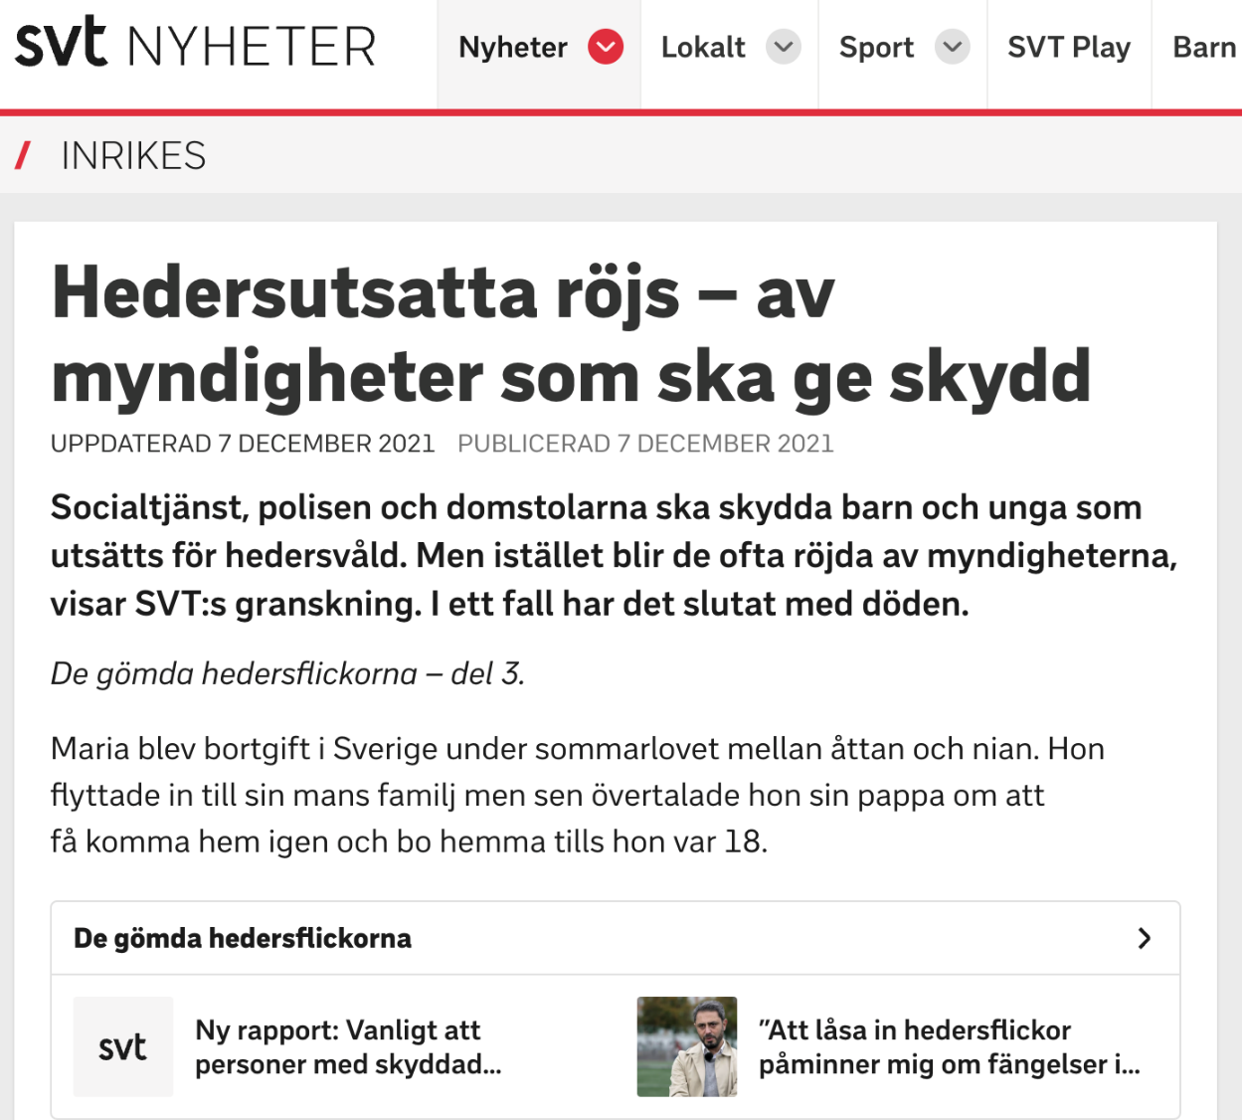

Slide 33
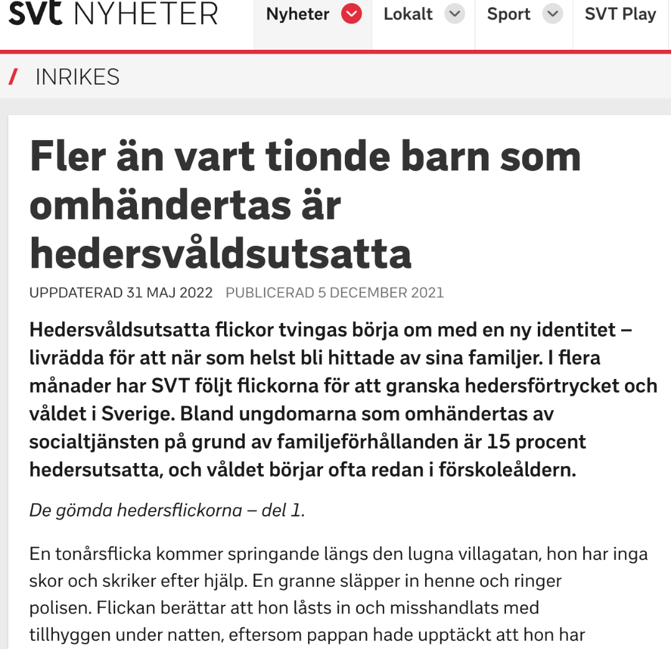

Slide 34
” Vi har granskat stödet för hedersutsatta ungdomar situation systematiskt, tvångsplacerade ungdomar och myndigheter som ska hjälpa dem.
Vi hade inte hittat vare sig domarna eller de systematiska felen utan Acta P.
Vi namnpublicerar aldrig utan använder dem anonymt om vi inte har personer som väljer att ställa upp öppet.
Men utan namn och personnummer och domar som går att systematisera skulle dessa kartläggningar inte kunna göras.
Marja Grill, reporter SvT

Slide 35
Några kommentarer

Slide 36
”Tjänsterna gör det möjligt även för små lokaltidningar att göra granskningar eller bara vara säker på att man gör korrekta publiceringar.
”…ett katastrofalt förslag som kommer att ta journalistiken tillbaka till där den var på 90-talet.
Helena Bengtsson, Gota Media

Slide 37
”Jag kan nästan inte föreställa mig något större avslöjande eller granskning som inte använder dessa databaser
... hittar tvisterna som bolaget varit inblandat i, domen mot styrelseledamoten, vd:ns nolltaxerande, utredningen hos tillsynsmyndigheten, bilen som köpts in via en ökänd mellanhand från ett konkursat bedrägeribolag, konkursen i bedrägeribolaget...
Databaserna är faktagivare och nyhetskällor – handlar ofta om att åka slalom mellan dessa och begäran om allmänna handlingar.
Mikael Grill, reporter SR, Ekot

Slide 38
”Jag hoppas att lagstiftaren hittar en lösning som fångar in de problem som finns med tjänster som Mr. Koll och Merinfo.se som publicerar integritetskänslig information utan filter.
Men utan att skada seriösa tjänster som exempelvis Infotorg och Acta Publica.

Slide 40
”I alla stora läckor som vi har jobbat med – nu senast Cypernläckan - har vi kartlagt personer och bolag genom att söka i Acta Publica.
I det fallet ledde det till att konkursförvaltaren kunde frysa miljardtillgångar för statens räkning. Samhällsnyttan som dessa tjänster bidrar till, indirekt via oss journalister, är betydande.
Linda Kakuli, researcher SvT

Slide 41
”Jag använder dessa tjänster i alla mina granskningar, antingen som ett steg i en djupare personresearch av den som blir granskad.
Kriminella som vill ha tag i adressuppgifter kan enkelt ringa Skatteverket. Det är framför allt vi journalister som gör många sökningar, så frågan är vad man vill komma åt?
Emil Hellerud, reporter TV4

Slide 42
Kommentarer
Används dagligen
För grundresearch
I det dagliga nyhetsarbetet
I många fall enda sättet
Telefonköer till bl.a. Skatteverket
Allt segare få del av allmänna handlingar
Ett ställe, 48 tingsrätter och sex hovrätter
Förutsättning för mindre redaktioner
Namn och personnummer nödvändiga
Publicerar som regel ej namn
Förödande om förbjuds, åter till 1990-talet

Slide 43
Invändning
Databaserna missbrukas
- skvallerjournalistik

Slide 44
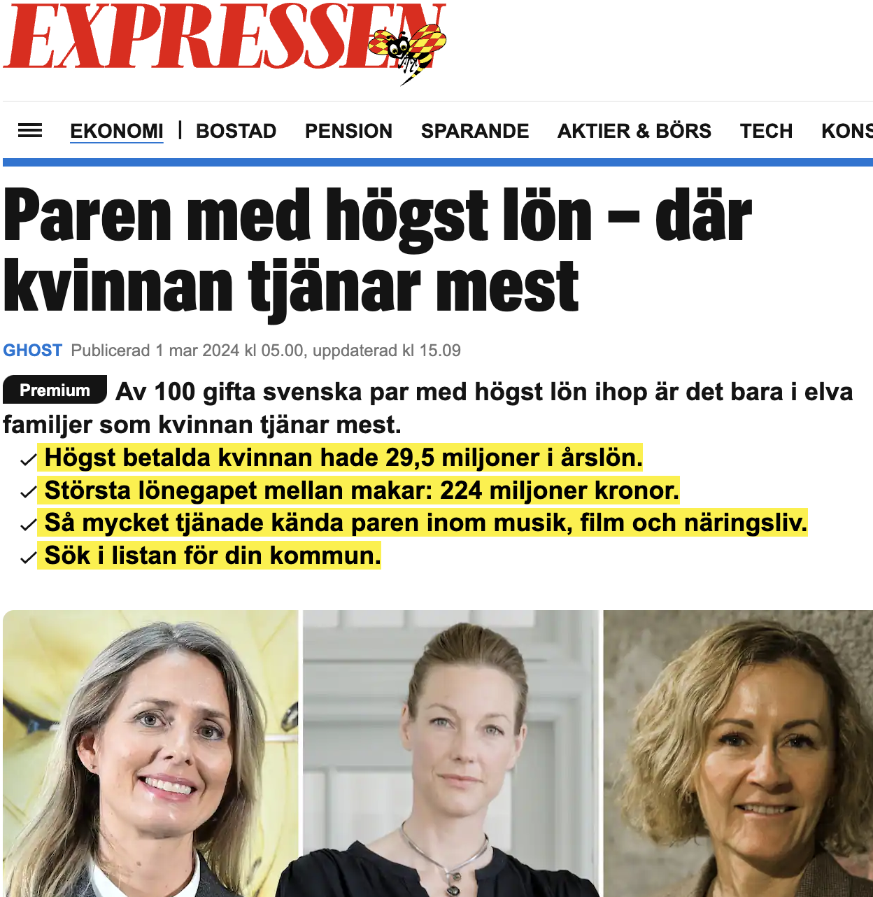

Slide 45
Motargument
Databaserna missbrukas
Så är det
Nyttan kan diskuteras
Skadan kan diskuteras
Vägas mot nyttan

Slide 46
Invändning
Databaserna används för skvallerjournalistik
Publiceringarna saknar samhällsnytta

Slide 47
Motargument
Databaserna används för skvallerjournalistik
Journalistiken gör samhällsnytta
Blottlägger nya uppgifter

Slide 48
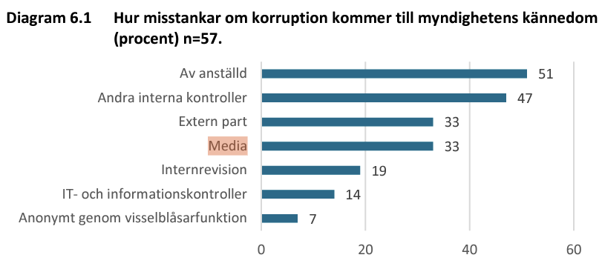
Statskontoret 2015:23, Myndigheternas arbete att förebygga och upptäcka korruption
Notes:
Totalt enkät till 260 myndigheter, Konstitutionellt reglerade kontrollmakten.

Slide 49
Motargument
Databaserna används för skvallerjournalistik
Journalistiken gör samhällsnytta
Blottlägger nya uppgifter
Kontrollerar myndigheternas beslut
Informerar allmänheten
Motverkar desinformation
Avslöjar olämpliga förtroendevalda
Påvisar systemfel
Blottlägger misshushållning
Avlastar myndigheterna

Slide 50
Invändning
Databaserna används för skvallerjournalistik
Journalistiken saknar samhällsnytta
Journalistiken kan bedrivas utan tillgång till databaserna
Notes:
I vissa enskilda fall, när enstaka personer ska bakgrundskontrolleras. Men inte för att se kartlägga relationer.
I praktiken skulle den här typen av journalistik inte bli av.

Slide 51
Motargument
Databaserna används för skvallerjournalistik
Journalistiken saknar samhällsnytta
Journalistiken kräver databaserna
Vissa fall möjligt
Omöjligt kartlägga nätverk
Omöjligt blottlägga systemfel
Omöjligt koppla personer till bolag
Lokala medier
Pressad ekonomi
Faktagranskning
Notes:
I vissa enskilda fall, när enstaka personer ska bakgrundskontrolleras. Men inte för att se kartlägga relationer.
I praktiken skulle den här typen av journalistik inte bli av.

Slide 52
Invändning
Databaserna används för skvallerjournalistik
Journalistiken saknar samhällsnytta
Journalistiken kan bedrivas utan tillgång till databaserna
Grundlagsskydd inte nödvändigt

Slide 53
GDPR-dataskyddslag
GDPR, EU-förordning
Undantag
Behandling av personuppgifter enbart för journalistiska, akademiska, konstnärliga eller litterära ändamål bör undantas …(153)
Journalistisk verksamhet ska tolkas brett
Dataskyddslag, (2018:128)
7 § EU:s dataskyddsförordning och denna lag ska inte tillämpas i den utsträckning det skulle strida mot tryckfrihetsförordningen eller yttrandefrihetsgrundlagen.
Notes:
PUL skapade problem. Minns Konfirmandmålet och Rambrofallet. Myndigheter inte lämpliga att pröva vad som ör journalistik och inte.
Nu åter problem genom delegationsregel.

Slide 54
Ur askan i elden
Personuppgiftslagen, PUL, 1998
Offentlighetsprincipen KTH-fallet
Konfirmandlärarmålet
Stukad fot, vrickad myndighet och bruten rättvisa
Ramsbrofallet
Datainspektionen
Förläggande
Domstolsprövning
EU domstolen
Notes:
Ur askan i elden nur är vi där igen.

Slide 55
Fallet Verifiera
IMY, integritetsskyddsmyndigheten
Förläggande vite
Känsliga uppgifter om tvångsvård
Förvaltningsdomstolen, februari 2023
Bakgrundskontroller syftar inte till att sprida information, åsikter eller idéer till allmänheten.
Tillhandahållandet av tjänsten sker inte för ett journalistiska ändamål.
Kammarrätten, juni 2023
Fastställer förvaltningsdomstolens beslut
HFD, februari 2024
Beviljar prövningstillstånd

Slide 56
Siren
”Även om Siren bedriver journalistisk verksamhet är behandlingen av personuppgifter såvitt avser bakgrundskontroller på actapublica.se och beinformed.se inte journalistik”
Malmö tingsrätt 2024-01-23

Slide 57
Publicistiska processen
Ide
- hypotes
- ambitionsnivå
Anskaffa
- intervju
- databaser
- allmänna handlingar
- uppgiftslämnare
Granska – analysera
- bakgrundskontroller
- yrkesetik
Publicera
- publicitetsreglerna
- TF brottskatalog
Notes:
Måste ses som en helhet. Alla lika nödvändiga om vi inte ska nöja oss med roliga katt- och hundvideor.

Slide 58
Anskaffarfrihet och meddelarfrihet
TF 1 kap. 7 §
Det står också var och en fritt att anskaffa uppgifter och underrättelse i vilket ämne som helst i syfte att göra dem offentliga i en tryck skrift eller att meddela som avses i första stycket.
…var och en …
… anskaffa uppgifter och underrättelser…
… i vad ämne som helst …
… för offentliggörande …
Notes:
Inte alltid varit inskriven i TF, skedde 1978 som en följd av IB affären och dess rättsliga efterspel.

Slide 59
Anskaffarfrihet och meddelarfrihet
IB-affären, 1973
Brottmål, ej TF
Anskaffarfrihet, 1978
Publicistiska processen en helhet

Slide 60
Motargument
Databaserna används för skvallerjournalistik
Journalistiken saknar samhällsnytta
Journalistiken kan bedrivas utan tillgång till databaserna
Grundlagsskydd är nödvändigt
Fler publiceringar prövas enligt GDPR
Säkerställer off principen i praktiken
Likställdhetsprincipen upprätthålls
Gröper ur anskaffarfriheten
Del av konstitutionella kontrollmakten
Publicistiken ska ses som en helhet

Slide 61
Var och en
Enskilda
köp
hyra
relationer
Myndigheter, organisationer och företag
entreprenörer
anställningar
inköp
kandidater
Rättsväsendet
polis
domstolar
advokater
Notes:
Enskilda kvinnor träffar, säkerhetsbolag, försvarsindustrin, politiska partier kandidatkontroll

